Slide 1

北风网项目培训
html5、css3在移动互联网中的开发
——Web时代变迁
讲师：BR

Slide 2
名称缩写
h5 = html5
c3 = css3

Slide 3
课程的大纲结构
1. Web时代、移动互联网的历史、现状、未来。
2. h5的特性、功能。
3. c3的新特性
4. 移动互联网的前端性能优化。
5. 项目实战：微博项目

Slide 4
本节课程内容
1. Web 1.0
2. Web 2.0
3. h5 时代

Slide 5
Web 1.0 - 1993
1. 以内容为主
2. 技术只要简单的html+css
3. 主要表现为静态的html页面，用户为被动的接收服务提供商的信息。

Slide 6
Web 2.0 - 2003
1. 以分享为主
2. 技术主要是js，ajax
3. 用户主动参与所有网页内容的编写、发布、传播。
4. blog, SNS,WeiBo

Slide 7
h5- 2010
1. 富图形，富媒体。
2. 本地存储
3. LBS
4. 实时通讯

Slide 8
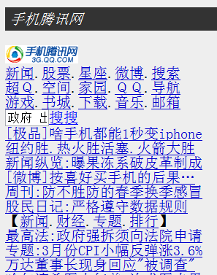
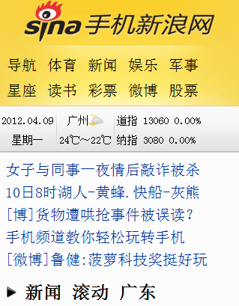
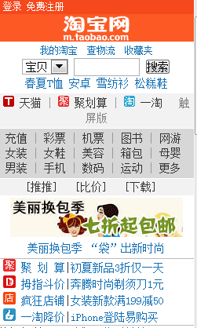
移动互联网的历史
1. 2001年的移动梦网(SP，短信、wap)
2. 2004年 Free Wap

Slide 9

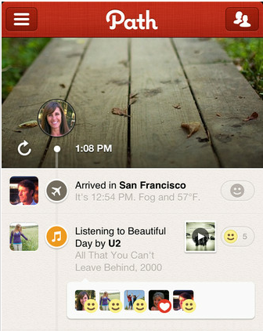
移动互联网的现状
2007年智能机时代来临(App 应用)

Slide 10
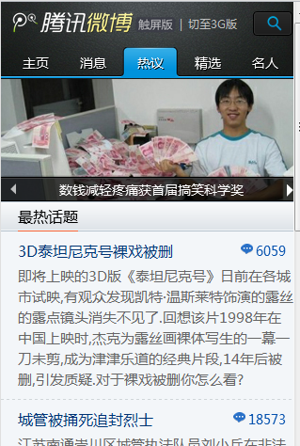
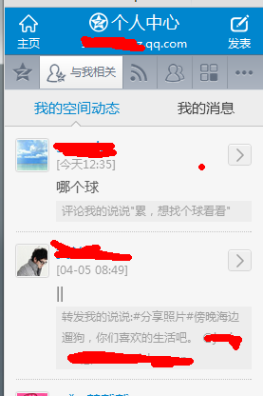
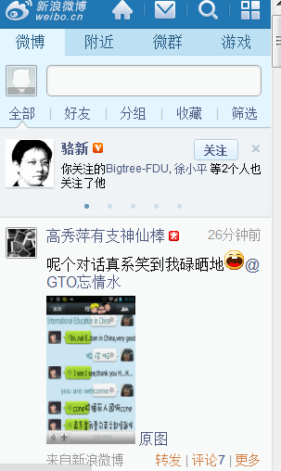
移动互联网的未来
App跨平台多语言的开发，成本高，发布更新不方便。
2011年触摸屏网页开始兴起

Slide 11
OPOA概念
1. One page one application.
2. 起源于WEB的MIS系统。
3. 银行客户端(招商，民生).
4. 适合与用户对于url不敏感的系统。希望有程序来控制用户的行为。
5. 移动互联网中使用OPOA是为了更好的用户体验和

Slide 12
本课程版权归北风网所有
欢迎访问我们的官方网站
www.ibeifeng.com

